Slide 1
Безпека в кабінеті хімії.
Презентацію підготувала студентка 1 курсу фізико-математичного факультету. Мелешко Карина

Slide 2
1. Працюйте в кабінеті хімії обов’язково в халаті.
2. Виконуйте лише ті хімічні досліди, які узгоджено з учителем, під його наглядом або лаборанта.

Slide 3
3.Будьте максимально обережними під час виконання будь-яких практичних робіт. Пам’ятайте, що неохайність, неуважність, необізнаність з певними властивостями речовин, з якими проводиться робота, можуть спричинити нещасний випадок.

Slide 4
4. Реактиви для дослідів беріть лише у такій кількості, яка зазначена в інструкції.
5. Якщо в інструкції не зазначено масу чи об’єм реактиву, то сухої речовини слід брати таку кількість, щоб вона покривала лише дно пробірки, а розчину – не більше 1/6 її об’єму.

Slide 5
6. Під час нагрівання розчину в пробірці користуйтеся тримачем. Уважно стежте за тим, щоб отвір пробірки був спрямований від вас та оточуючих, оскільки внаслідок перегрівання може статися викид рідини з пробірки.

Slide 6
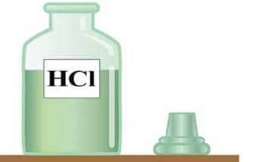
Так потрібно ставити пробку, відкривши склянку з реактивом

Slide 7
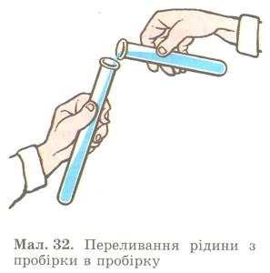
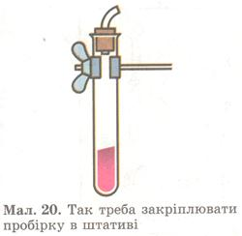
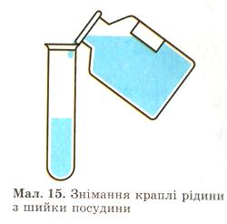
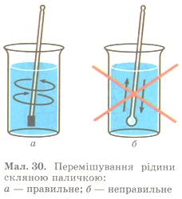
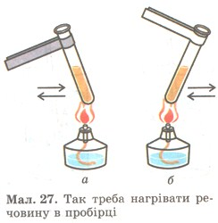
Декілька загальних правил в картинках:

Slide 8

Так потрібно нюхати речовини

Slide 9
7. Не заглядайте у пробірку, де нагрівається рідина, і не нахиляйтеся над посудиною, в яку наливаєте будь-яку рідину (особливо їдку), оскільки непомітні бризки можуть потрапити в очі

Slide 10

Розбризкування рідини під час наливання в посудину

Slide 11
8. Будьте особливо обережні під час роботи з лугами. Потрапляння в очі навіть розбавлених розчинів лугів може призвести до повної втрати зору. Якщо розчин лугу потрапив на руки, негайно змивайте його великою кількістю води – аж до зникнення відчуття милкості.

Slide 12
9. Будьте також дуже обережні під час роботи з кислотами. Особливо бережіть очі. У разі потрапляння розчину кислоти на руки негайно змийте його великою кількістю води.

Slide 13
10. Відпрацьовані реактиви зливайте в раковину (після їх нейтралізації), а цінні реактиви – у спеціальний хімічний посуд.

Slide 14
11. Після завершення роботи приберіть своє робоче місце, відключіть воду, вимкніть електронагрівні прилади та обов’язково ретельно помийте руки.

Slide 15
12.Не кладіть свої сніданки на лабораторні столи і ніколи не вживайте їжу в хімічному кабінеті.

Slide 16
У РАЗІ НЕЩАСНОГО ВИПАДКУ НЕГАЙНО ЗВЕРТАЙТЕСЯ ДО ВЧИТЕЛЯ!

Slide 17
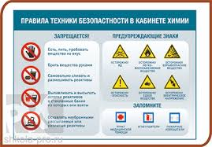
Відео правила поведінки та техніка безпеки в кабінеті хімії

Slide 18
Дякую за увагу!

